Slide 1
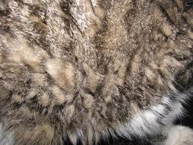
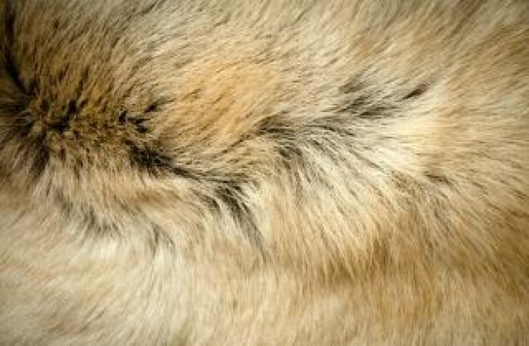
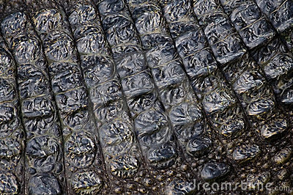
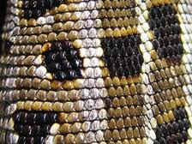
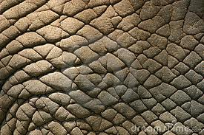
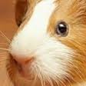
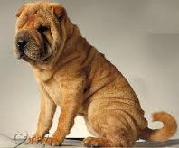
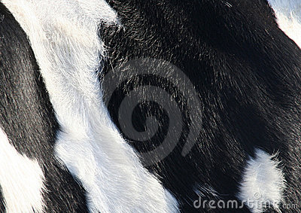
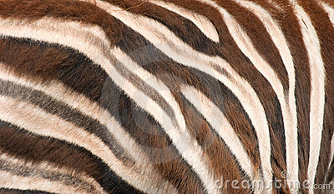
Huid anatomie en fysiologie

Slide 2
Leerdoelen;
Anatomie van de huid; welke onderdelen behoren tot de huid?
Functies huid

Slide 3
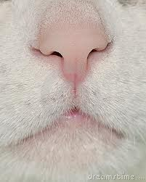

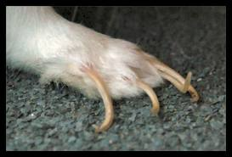

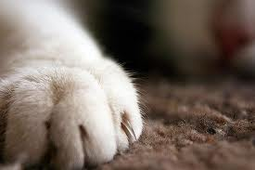

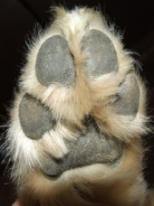
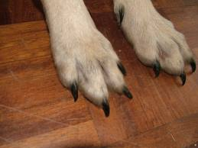
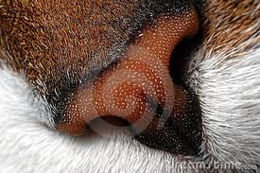
Huid/hoornige structuren

Slide 4
Is de huid een orgaan?
Zo ja waarom wel, zo nee waarom niet?

Slide 5
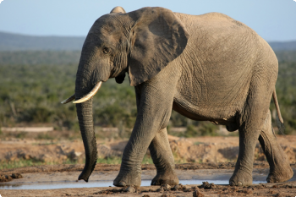
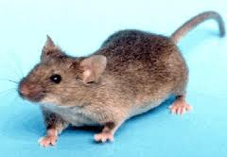
Huid is grootste orgaan qua oppervlak

Slide 6
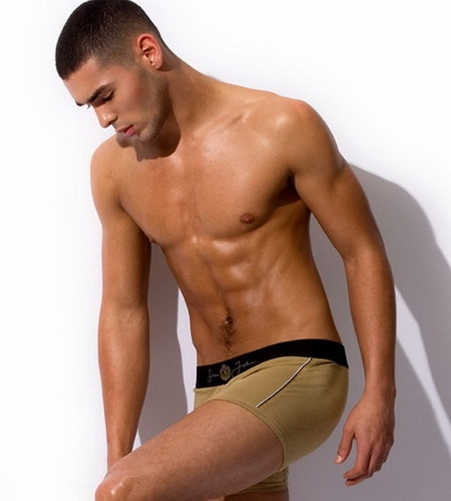
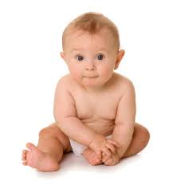

Slide 7


Huid; grootste orgaan qua oppervlak functies?

Slide 8
Huid functies
Vormgeving lichaam
Afscheiding met buitenwereld; geen verlies nuttige stoffen/vocht
Bescherming; barriere tegen micro-organismen, trauma, zonlicht (pigmentatie)
Handhaving lichaamstemperatuur
Signaalfunctie; pijn, druk, temperatuur
Opslagplaats van reservestoffen
Aanmaak Vit D

Slide 9
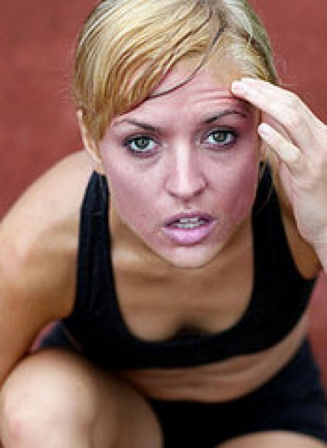
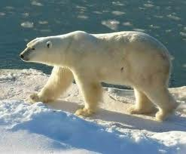
Handhaving lichaamstemperatuur
Zweten, openstaan van bloedvaatjes geeft afkoeling
Isolatie door vacht en vet

Slide 10
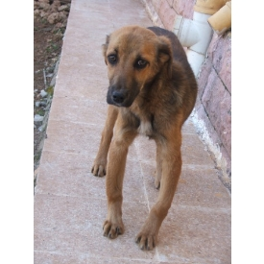
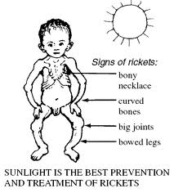
Vit d aanmaak in de huid; te weinig zonlicht, slechte voeding; rachitis of engelse ziekte

Slide 11
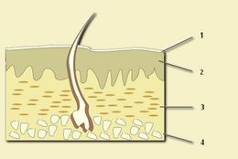

Slide 12
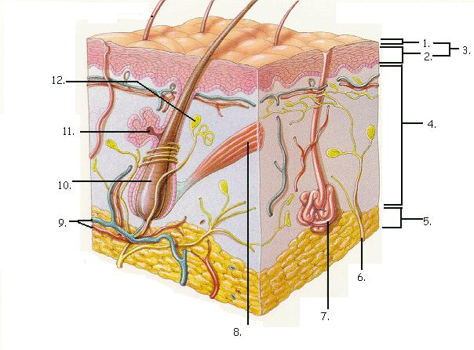

Slide 13
De huid bestaat uit 3 lagen
De opperhuid = epidermis= buitenste laagje van de huid
Lederhuid= corium = laagje onder de opperhuid(= bindweefsel met bloedvaatjes en zenuwen)
De onderhuid= subcutis (opslagplaats voor vet)

Slide 14
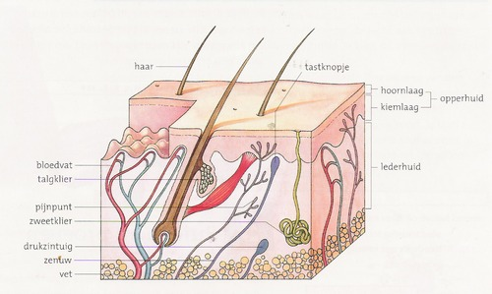
Opbouw van de huid

Slide 15
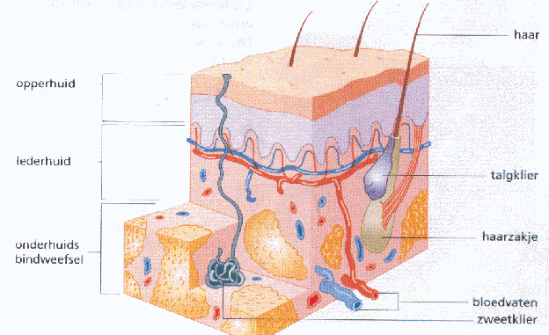
Opbouw van de huid; 3 lagen

Slide 16
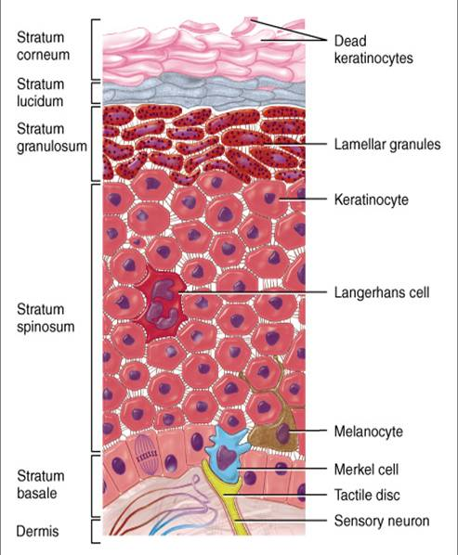
Epidermis= opperhuid

Slide 17
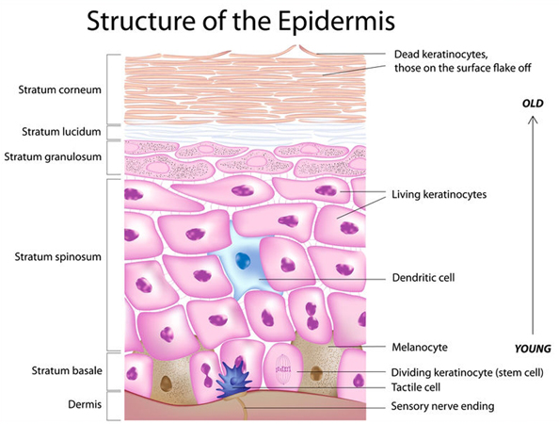
Epidermis= opperhuid

Slide 18
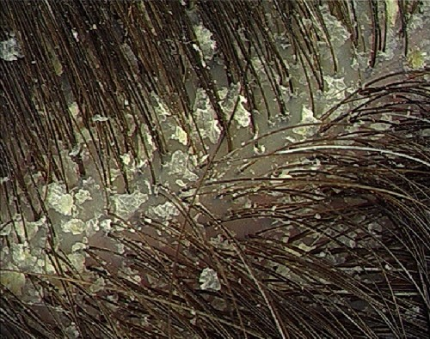
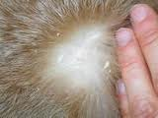
Hoornlaag; schilfers
Overmatige schilfering
Bij dieren vaak door vachtmijt

Slide 19

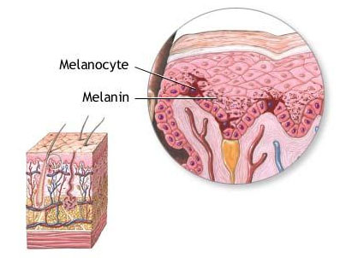
Pigmentvormende cellen (melanocyten)
In onderste laag van de epidermis, basaallaag
Geprikkeld door uv straling waardoor bruining optreedt

Slide 20
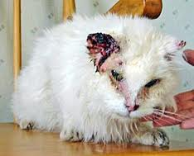
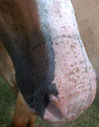
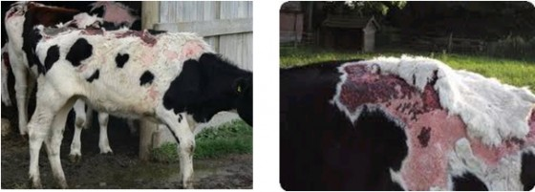
Zonnebrand bij dieren

Slide 21
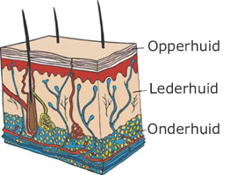
Dermis (corium)= lederhuid

Slide 22
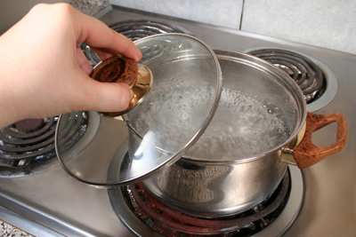
Lederhuid (dermis)
Relatief veel cellen, weinig tussencelstof; collageen bindweefsel; geeft stevigheid
Hierin lopen de bloedvaten en zenuwen , lymfevaten
Bloedvaten belangrijk bij; warmteregulatie
Zenuwen belangrijk voor het waarnemen van druk, pijn, temperatuur
Hierin bevinden zich ook de haarzakjes talgklieren en zweetklieren
Bij beschadiging krijg je een litteken

Slide 23
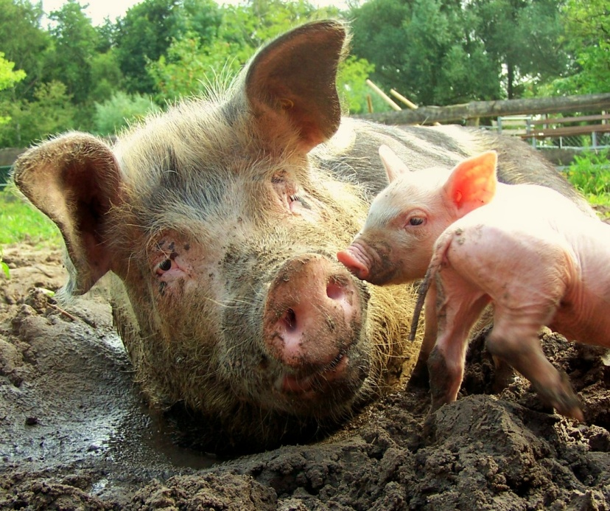
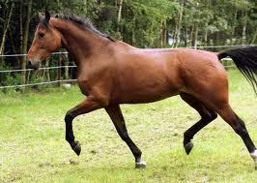
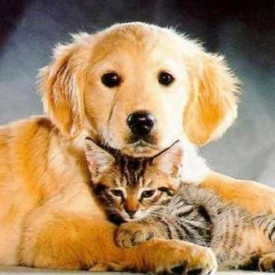
Zweet een dier?

Slide 24
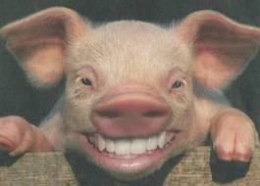
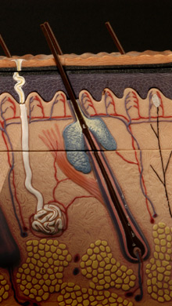
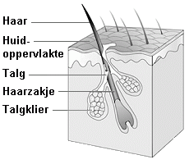
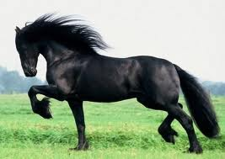
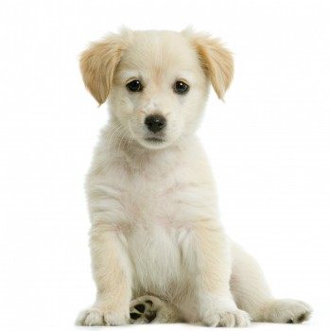
Haren, talgklieren, zweetklieren

Slide 25
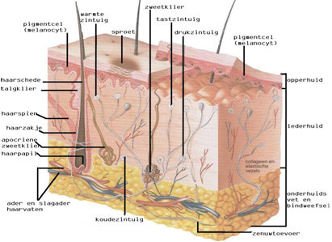
Onderhuid=subcutis
Bindweefsel met meer elastische vezels,
Relatief veel tussencelstof.
Verbind huid met onderliggende structuren
Bevat vetcellen die een functie hebbenals isolatie en energieopslag
Stootkussen tegen trauma

Slide 26
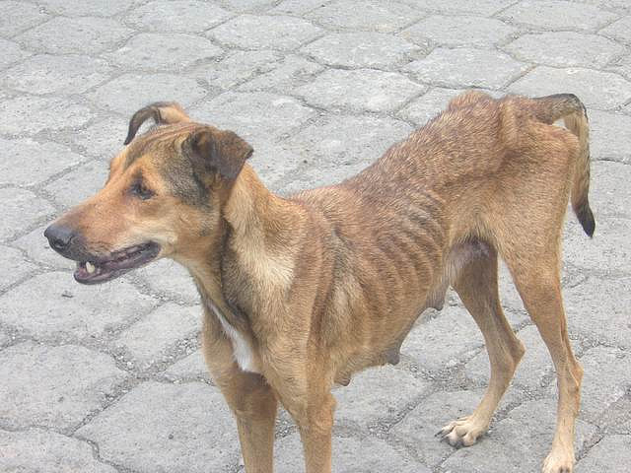
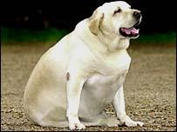
Subcutis; opslagplaats van vet en stootkussen

Slide 27
Welke delen van het dier behoren nog meer tot de huid?

Slide 28
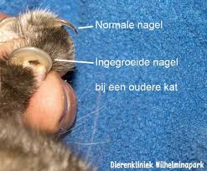
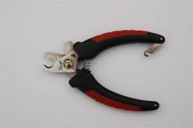

Onderdelen huid; nagels, neusspiegel en zoolkussentjes
Nagels zijn uitstulpingen van de huid;
Hardere keratine

Slide 29
Zoolkussens
Zoolkussen; Laagje in epidermis (stratum corneum) is erg dik, veel onderhuids vet
Dit geeft bescherming tegen afslijting en trauma
Veel pigment

Slide 30

neusspiegel
Neusspiegel;
Veel pigment, stratum corneum ook dik, vrij veel vet, goede doorbloeding, veel pijnzenuwen; zeer gevoelig
“vingerafdruk” van het dier

Slide 31
Haren, talgklieren, zweetklieren

Slide 32
Wat voor functie heeft zweten?

Slide 33
Functie zweten
Reguleren lichaamstemperatuur
Verwijderen van afvalstoffen
Geurstof (sexuele aantrekkingskracht)

Slide 34

2 soorten zweetklieren

Slide 35

Zweetklieren
2 soorten; apocriene en exocriene (eccrine ) zweetklieren
Apocrien; veroorzaakt zweetgeur, bij de mens oksels, geslachtsorganen en tepels,/ bij haarzakje
Exocrien; over de hele huid, vooral een rol bij de warmteregulatie, onder invloed van stress en emoties (handen en gezicht) bij de mens (totaal 2- 4 miljoen/120-620 cm2 )

Slide 36




talgklieren
. Produceren talg; wasachtige stoffen en vetzuren
= barriere tegen micro-organismen
=waterafstotend

Slide 37

Verstopte talgklieren

Slide 38

Katerstaart; plek op de staart waar veel talgklieren zitten (onder invloed van hormonen)

Slide 39



anaalklieren

Slide 40

circumanaalklieren

Slide 41

melkklieren

Slide 42





Welk ras is dit?

Slide 43



Elo kruising van………..

Slide 44
ELO
Nieuw ras; Eurasier, chow chow, bobtail ( japanse spitz, pekingees)
In Duitsland gefokt
Half lang haar; ruwharig- gladhaar
Groot > 45 cm, klein <45cm
Familiehond, sociaal, makkelijk op te voeden

